Slide 1



Decodage Huffman
Git codage (Java) : https://github.com/Mathieu-Lin/Huffman-Codage
Git : https://github.com/Mathieu-Lin/Huffman-Decodage
Mathieu LIN IDU-3

Slide 2
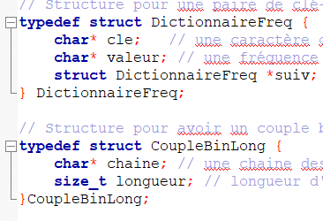
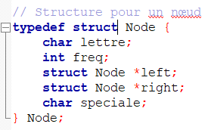
Décomposition fonctionnelle du programme
file_reader.h
file_reader.c
list_node.h
node.c
main.c
node.h
encodage.c
encodage.h
file_logger.c
file_logger.h

Slide 3
Décomposition fonctionnelle du programme
file_reader.h
file_reader.c
list_node.h
node.c
main.c
node.h
encodage.c
encodage.h
file_logger.c
file_logger.h

Slide 4
Décomposition fonctionnelle du programme
file_reader.h
file_reader.c
list_node.h
node.c
main.c
node.h
encodage.c
encodage.h
file_logger.c
file_logger.h

Slide 5
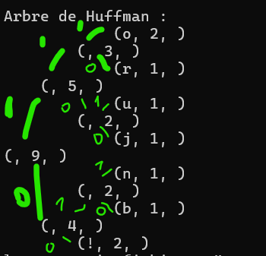
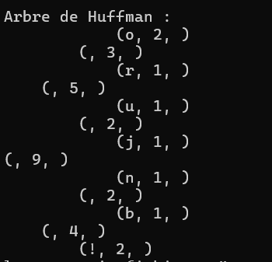
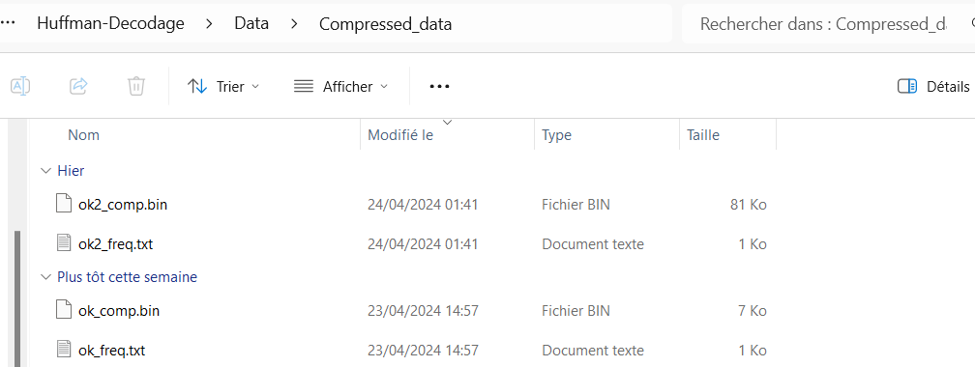
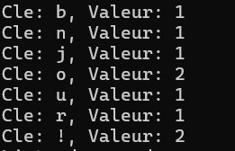
Aspect technique de nos développements
Lecture du fichier .txt
Construction de l’arbre binaire
Decodage
Enregistrement sous une liste chainée
Lecture du fichier .bin et enregistrement sous une chaine des caractères
Enregistrement sous fichier .txt
Construction d’une liste des noeuds
Transformation de octets vers bits

